Slide 1
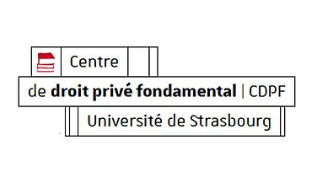
Les I.A. comme systèmes décisionnels
Emmanuel Netter
Professeur de droit privé
Université de strasbourg

Slide 2
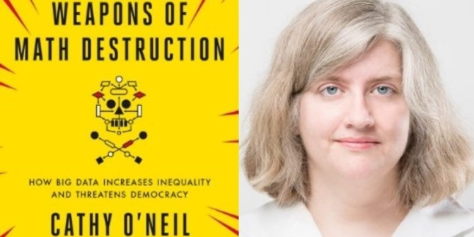
Des machines à décider
Cette photo est fournie sous licence CC BY-SA-NC.

Slide 3
La méfiance du RGPD : l’article 22
Décision entièrement automatisée ?
Effets juridiques (ou similaires) ?
Interdiction de principe.
Exceptions
Garanties

Slide 4
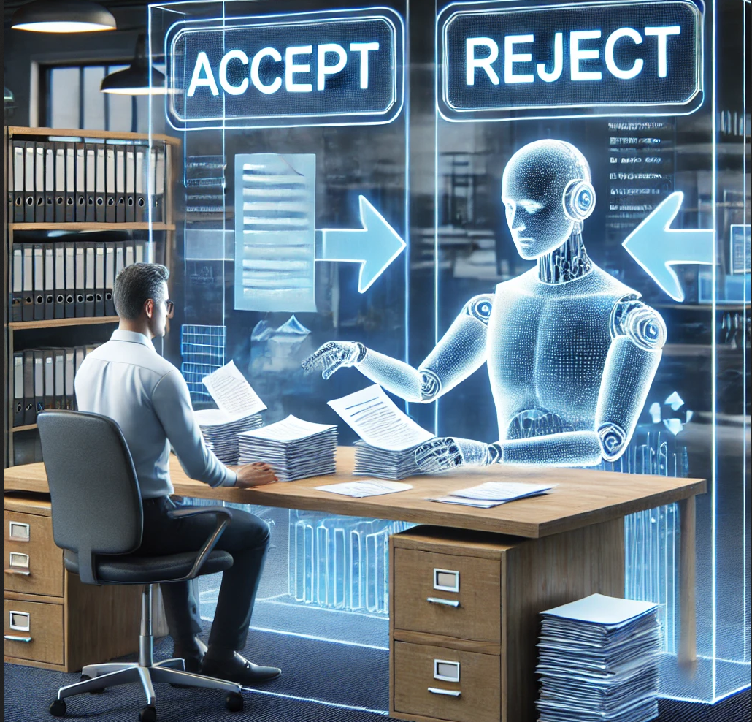
Un risque de contournement majeur : Les « aides à la décision »
CJUE, 7 décembre 2023, SCHUFA

Slide 5
L’approche du règlement IA. : les systemes “à haut risque” (annexe III)
TRAVAIL : recrutement, promotion, licenciement, suivi de la performance, affection des tâches
BANQUE : systèmes d'IA destinés à être utilisés pour évaluer la solvabilité des personnes
physiques ou pour établir leur note de crédit

Slide 6
Obligations pour les ia à haut risque
Analyse des risques raisonnablement prévisibles, tests préalables (art. 9)
« Gouvernance des données » (art. 10)
Transparence (art. 13)
Contrôle humain proportionné (art. 14)
Exactitude et robustesse (art. 15)
…

Slide 7
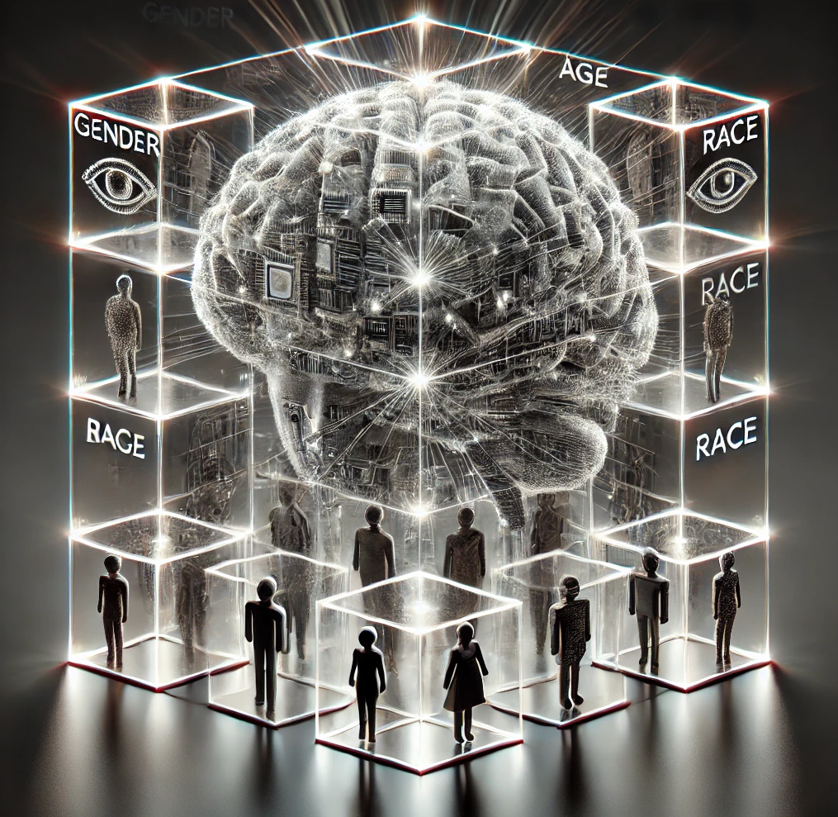
Les risques de contentieux civils systémiques
Usages interdits
Manquements à la transparence
Entraînement peu qualitatif
Entraînement discriminatoire
Contrôle humain insuffisant…
Proposition de directive révisée sur les produits défectueux

Slide 8
Merci pour votre attention
www.enetter.fr
« contact »

